Slide 1
PROTECT THE ENVIRONMENT AGAINST POLLUTION

Slide 2
https://www.ypppt.com/
目录
1
为什么要保护环境
Content
2
现实中的环境问题
3
走出国门看世界
4
如何保护环境

Slide 3
PART 01
为什么要保护环境

Slide 4
01 为什么要保护环境
01
02
03
王冉
陈朝华
那些把垃圾留在了沙滩上的度假者们，如果你们有孩子，你们应该感到深深的羞愧。否则，你们的孩子未来需要面对的生存环境，就太令人厌恶了。
郑渊洁
一个缺乏公德心与环保意识的群体，即使拥有再多的物质，也无异于群氓，在潜意识中还不是合格的现代公民。
没有尊严的人才会乱扔垃圾随地吐痰。应重视从幼儿园到小学、中学教育中孩子的尊严问题。

Slide 5
01 为什么要保护环境
添加标题
添加标题
添加标题
您的内容打在这里，或者通过复制您的文本后，在此框中选择粘贴，并选择只保留文字。文字。
您的内容打在这里，或者通过复制您的文本后，在此框中选择粘贴，并选择只保留文字。
您的内容打在这里，或者通过复制您的文本后，在此框中选择粘贴，并选择只保留文字。

Slide 6
01 为什么要保护环境
目的
此处添加详细文本描述，建议与标题相关并符合整体语言风格
此处添加详细文本描述，建议与标题相关并符合整体语言风格
目的
此处添加详细文本描述，建议与标题相关并符合整体语言风格，语言描述尽量简洁生动。
此处添加详细文本描述，建议与标题相关并符合整体语言风格，语言描述尽量简洁生动。
01
02
03
04
此处添加详细文本描述，建议与标题相关并符合整体语言风格
此处添加详细文本描述，建议与标题相关并符合整体语言风格
目的
目的 & 目标
此处添加详细文本描述，建议与标题相关并符合整体语言风格，语言描述尽量简洁生动。
此处添加详细文本描述，建议与标题相关并符合整体语言风格，语言描述尽量简洁生动。

Slide 7
PART 02
现实中的环境问题

Slide 8
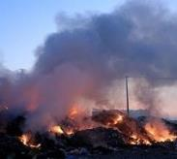
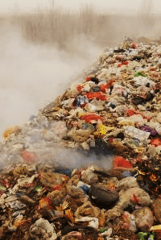
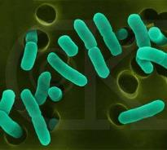
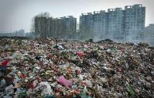
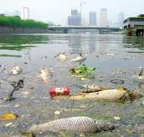
02 现实中的环境问题
侵占大量土地。据初步调查，2003年全668座城市中已有2/3被垃圾带所包围全国垃圾存占地累计80万亩。
垃圾爆炸
大气污染严重
垃圾露天堆放大量氨、硫化物等有害气体释放，严重污染了大气和城市的生活环境。
生物性污染
侵占大量土地
垃圾堆积发酵产生甲烷,甲烷是可燃性气体,浓度达到一定量遇到明火即可发生爆炸
水资源污染
生物性污染。垃圾中有许多致病微生物，同时垃圾往往是蚊、蝇、蟑螂和老鼠的孳生地，这些必然危害着广大市民的身体健康。

Slide 9
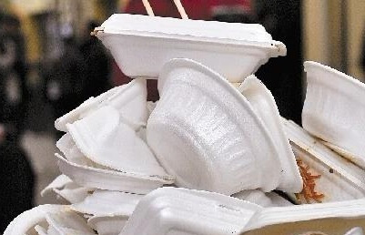
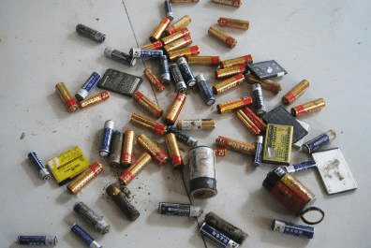
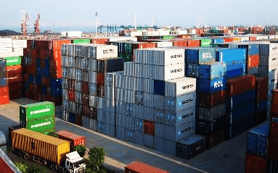
02 现实中的环境问题
“白色污染”
废旧电池污染
由于废旧塑料包装物（聚乙烯、聚氯乙烯、聚苯乙烯等）大多呈白色，因此造成的环境污染被称为“白色污染。
洋垃圾污染
废旧电池的危害主要集中在其中所含的少量的重金属上，如铅、汞、镉等。这些有毒物质通过各种途径进入人体内，长期积蓄难以排除，损害神经系统、造血功能和骨骼，甚至可以致癌。
所谓”洋垃圾“大多数是混杂着大量生活垃圾的工
业废料等。在发达国家，处理1吨有毒废物，需要花费400多美元，而向境外倾倒有毒废料只需花几十美元， 甚至还能带来微薄利润。为此，有些为富不仁的洋老板便不择手段向海外转移工业废料。

Slide 10
02 现实中的环境问题
1
国民素质太低
轻点此处输入文字内容，PPT模板所有文字图片都可编辑，数据图表都可以修改颜色大小形状轻点此处输入文字内容
2
无视清洁工人的劳动成果
轻点此处输入文字内容，PPT模板所有文字图片都可编辑，数据图表都可以修改颜色大小形状轻点此处输入文字内容
3
缺乏公德心
轻点此处输入文字内容，PPT模板所有文字图片都可编辑，数据图表都可以修改颜色大小形状轻点此处输入文字内容
4
缺少自觉性
轻点此处输入文字内容，PPT模板所有文字图片都可编辑，数据图表都可以修改颜色大小形状轻点此处输入文字内容
Notes:
https://www.ypppt.com/

Slide 11
PART 03
走出国门看世界

Slide 12
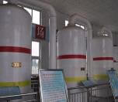
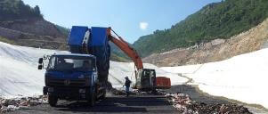
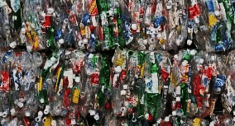
03 走出国门看世界
综合利用
卫生填埋
焚烧发电
堆 肥
资源返还

Slide 13
03 走出国门看世界
关键文本
关键字
关键字
您的内容打在这里，或者通过复制您的文本后，在此框中选择粘贴。
您的内容打在这里，或者通过复制您的文本后，在此框中选择粘贴。
您的内容打在这里，或者通过复制您的文本后，在此框中选择粘贴。
关键字
关键字
您的内容打在这里，或者通过复制您的文本后，在此框中选择粘贴。
您的内容打在这里，或者通过复制您的文本后，在此框中选择粘贴。

Slide 14
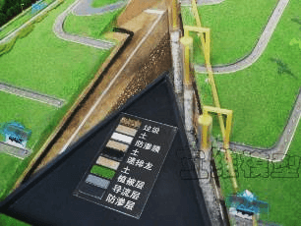
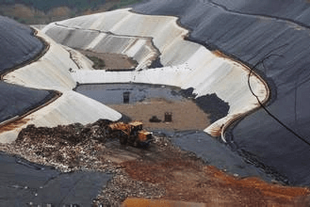
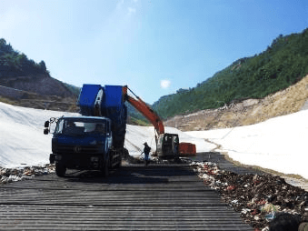
03 走出国门看世界
卫生填埋是目前世界上处理垃圾量最大 的方法之一,也是垃圾处理的最终手段. 因为对垃圾不管采用哪种处理方法,最终 都将产生不可回收和处理的物质,这些废物只能通过填埋的方法进行处理.但是垃圾填埋不仅会浪费大量土地资源(填埋1t垃圾占地约3m³),而且填埋常的渗出液容易污染其周围的土壤和水体.
卫生填埋

Slide 15
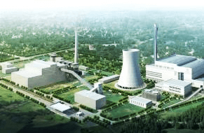
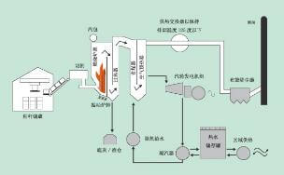
03 走出国门看世界
占地少,能大大减少排放量,一般情况下,垃圾焚烧后的体积仅为焚烧前体积的5%~15%;焚烧温度高,能彻底消灭病原体; 垃圾燃烧过程中所产的热量可用于城市供暖,发电等.
焚烧发电
优点
焚烧法是在高温下将垃圾燃烧成灰渣,再填埋.
焚烧法的缺点是投资大,消耗大量电能在焚烧过程中产生大量的空气污染物(如重金属,CO,HCL,SO₂和NO₂等)和某些致癌物质,尤其是二噁英,这些都使该方法的应用受到限制.
缺点

Slide 16
PART 04
如何保护环境

Slide 17
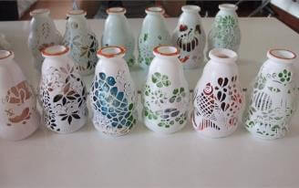
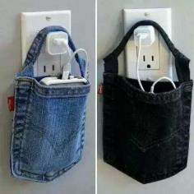
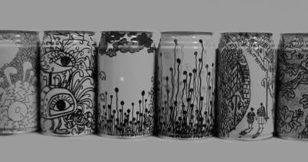
04 如何保护环境
废物利用
对于垃圾，不论哪种处理方式都会对环境产生危害，增加社会负担，造成资源的浪费。所以解决垃圾处理的最好方法就是废物利用。

Slide 18
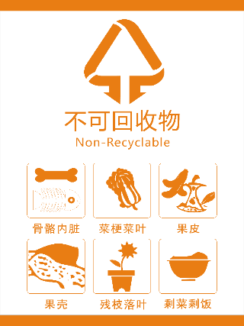
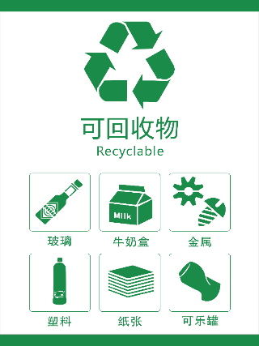
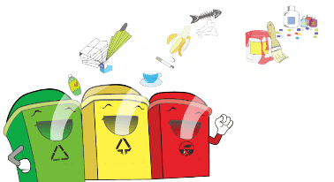
04 如何保护环境
实行垃圾分类,减少污染,节约资源

Slide 19
04 如何保护环境
输入小标题
输入小标题
01
点击输入简要文字内容，文字内容需概括精炼，不用多余的文字修饰
03
点击输入简要文字内容，文字内容需概括精炼，不用多余的文字修饰
输入小标题
输入小标题
02
点击输入简要文字内容，文字内容需概括精炼，不用多余的文字修饰
04
点击输入简要文字内容，文字内容需概括精炼，不用多余的文字修饰

Slide 20
PROTECT THE ENVIRONMENT AGAINST POLLUTION
谢谢观赏 下期再会

Slide 21
更多精品PPT资源尽在—优品PPT！
www.ypppt.com
PPT模板下载：www.ypppt.com/moban/ 节日PPT模板：www.ypppt.com/jieri/
PPT背景图片：www.ypppt.com/beijing/ PPT图表下载：www.ypppt.com/tubiao/
PPT素材下载： www.ypppt.com/sucai/ PPT教程下载：www.ypppt.com/jiaocheng/
字体下载：www.ypppt.com/ziti/ 绘本故事PPT：www.ypppt.com/gushi/
PPT课件：www.ypppt.com/kejian/
Notes:
模板来自于 优品PPT https://www.ypppt.com/

